Slide 1
Notes:
Saludos Abre el curso 10 minutos antes para empezar con los saludos temprano.
Bienvenida Después de saludos personales, se puede compartir una bienvenida al curso:
En nuestras lecciones anteriores vimos la maravillosa creación perfecta de Dios. Después de cada cosa que Dios creó escuchamos el veredicto de nuestro Dios santo y justo sobre ello diciendo: Todo es bueno en gran manera, o sea, perfecto.
Hoy veremos como pecado entró el mundo por la desobediencia de Adán y Eva y como nos afecta a nosotros también. Pero aun después de la caída, Dios no dejó su creación. Dio la promesa de traerles un Salvador.
Cómo tu maestr@, oro la Palabras de Salmo 19:14: Sean, pues, aceptables anti ti mis palabras y mis pensamientos, oh Señor, roca mía y redentor mío.

Slide 2
Oración
Notes:
Oración Herman@s, empezaremos con una oración
Mi Padre y Creador, ¡qué triste es pensar cómo entró el pecado al mundo! Pero en tu amor, tú prometiste un Salvador del pecado. Soy un pecador, Padre, y creo que tu Hijo Jesús ha obedecido perfectamente tu santa voluntad en mi lugar y ha pagado el castigo por mi pecado. Perdóname, y ayúdame, por gratitud a ti, a vivir de una manera que te complace, mientras el Espíritu Santo me lleva a seguir a Jesús en mi camino al cielo. Amén.

Slide 3
Lección 3
Adán y Eva Pecan
Génesis 3:1-24

Slide 4
Objetivos de la Lección
Usar el método de las Cuatro “C” con Génesis 3:1-24
Analizar la importancia de las preguntas de “Consolidar”.
Definir el pecado original.
academiacristo.com
Notes:
Objetivos Presentar los objetivos del Lección 3.
Lección 3: Adán y Eva Pecan
Usar el método de las Cuatro “C” para leer y entender Génesis 3:1-24.
Analizar la importancia de las preguntas de “Consolidar”.
Definir el pecado original.

Slide 5
CAPTAR (Génesis 3:1-24))
Hagan una comparación entre el mundo ANTES y DESPUES de la caída en pecado.
Notes:
Captar Un “Captar” es la introducción. Es algo interesante que capte la atención y los pone a pensar en el tema del día
Nuestro Captar de hoy día es la pregunta de nuestra tarea: En esta historia vamos a ver la caída en el pecado. ¿En qué aspectos cambió el mundo a partir de ese momento? Hagan una comparación entre el mundo ANTES y DESPUES de la caída en pecado.
Pide que los estudiantes comparten sus respuestas en voz alto o por chat.
Antes: Perfectos; Después: pecaminosos, sin posibilidad de ser perfectos
Antes: Vivirían para siempre, inmortales; Después: mortales
Antes: El trabajo era algo de gozo; Después: dolor en el parto para las mujeres y un deseo no sano para su marido, El hombre iba sufrir en su trabajo
Antes: una creación perfecta en pura armonía; Después: La creación fue corrompida (calamidades, enfermedades, muerte.

Slide 6
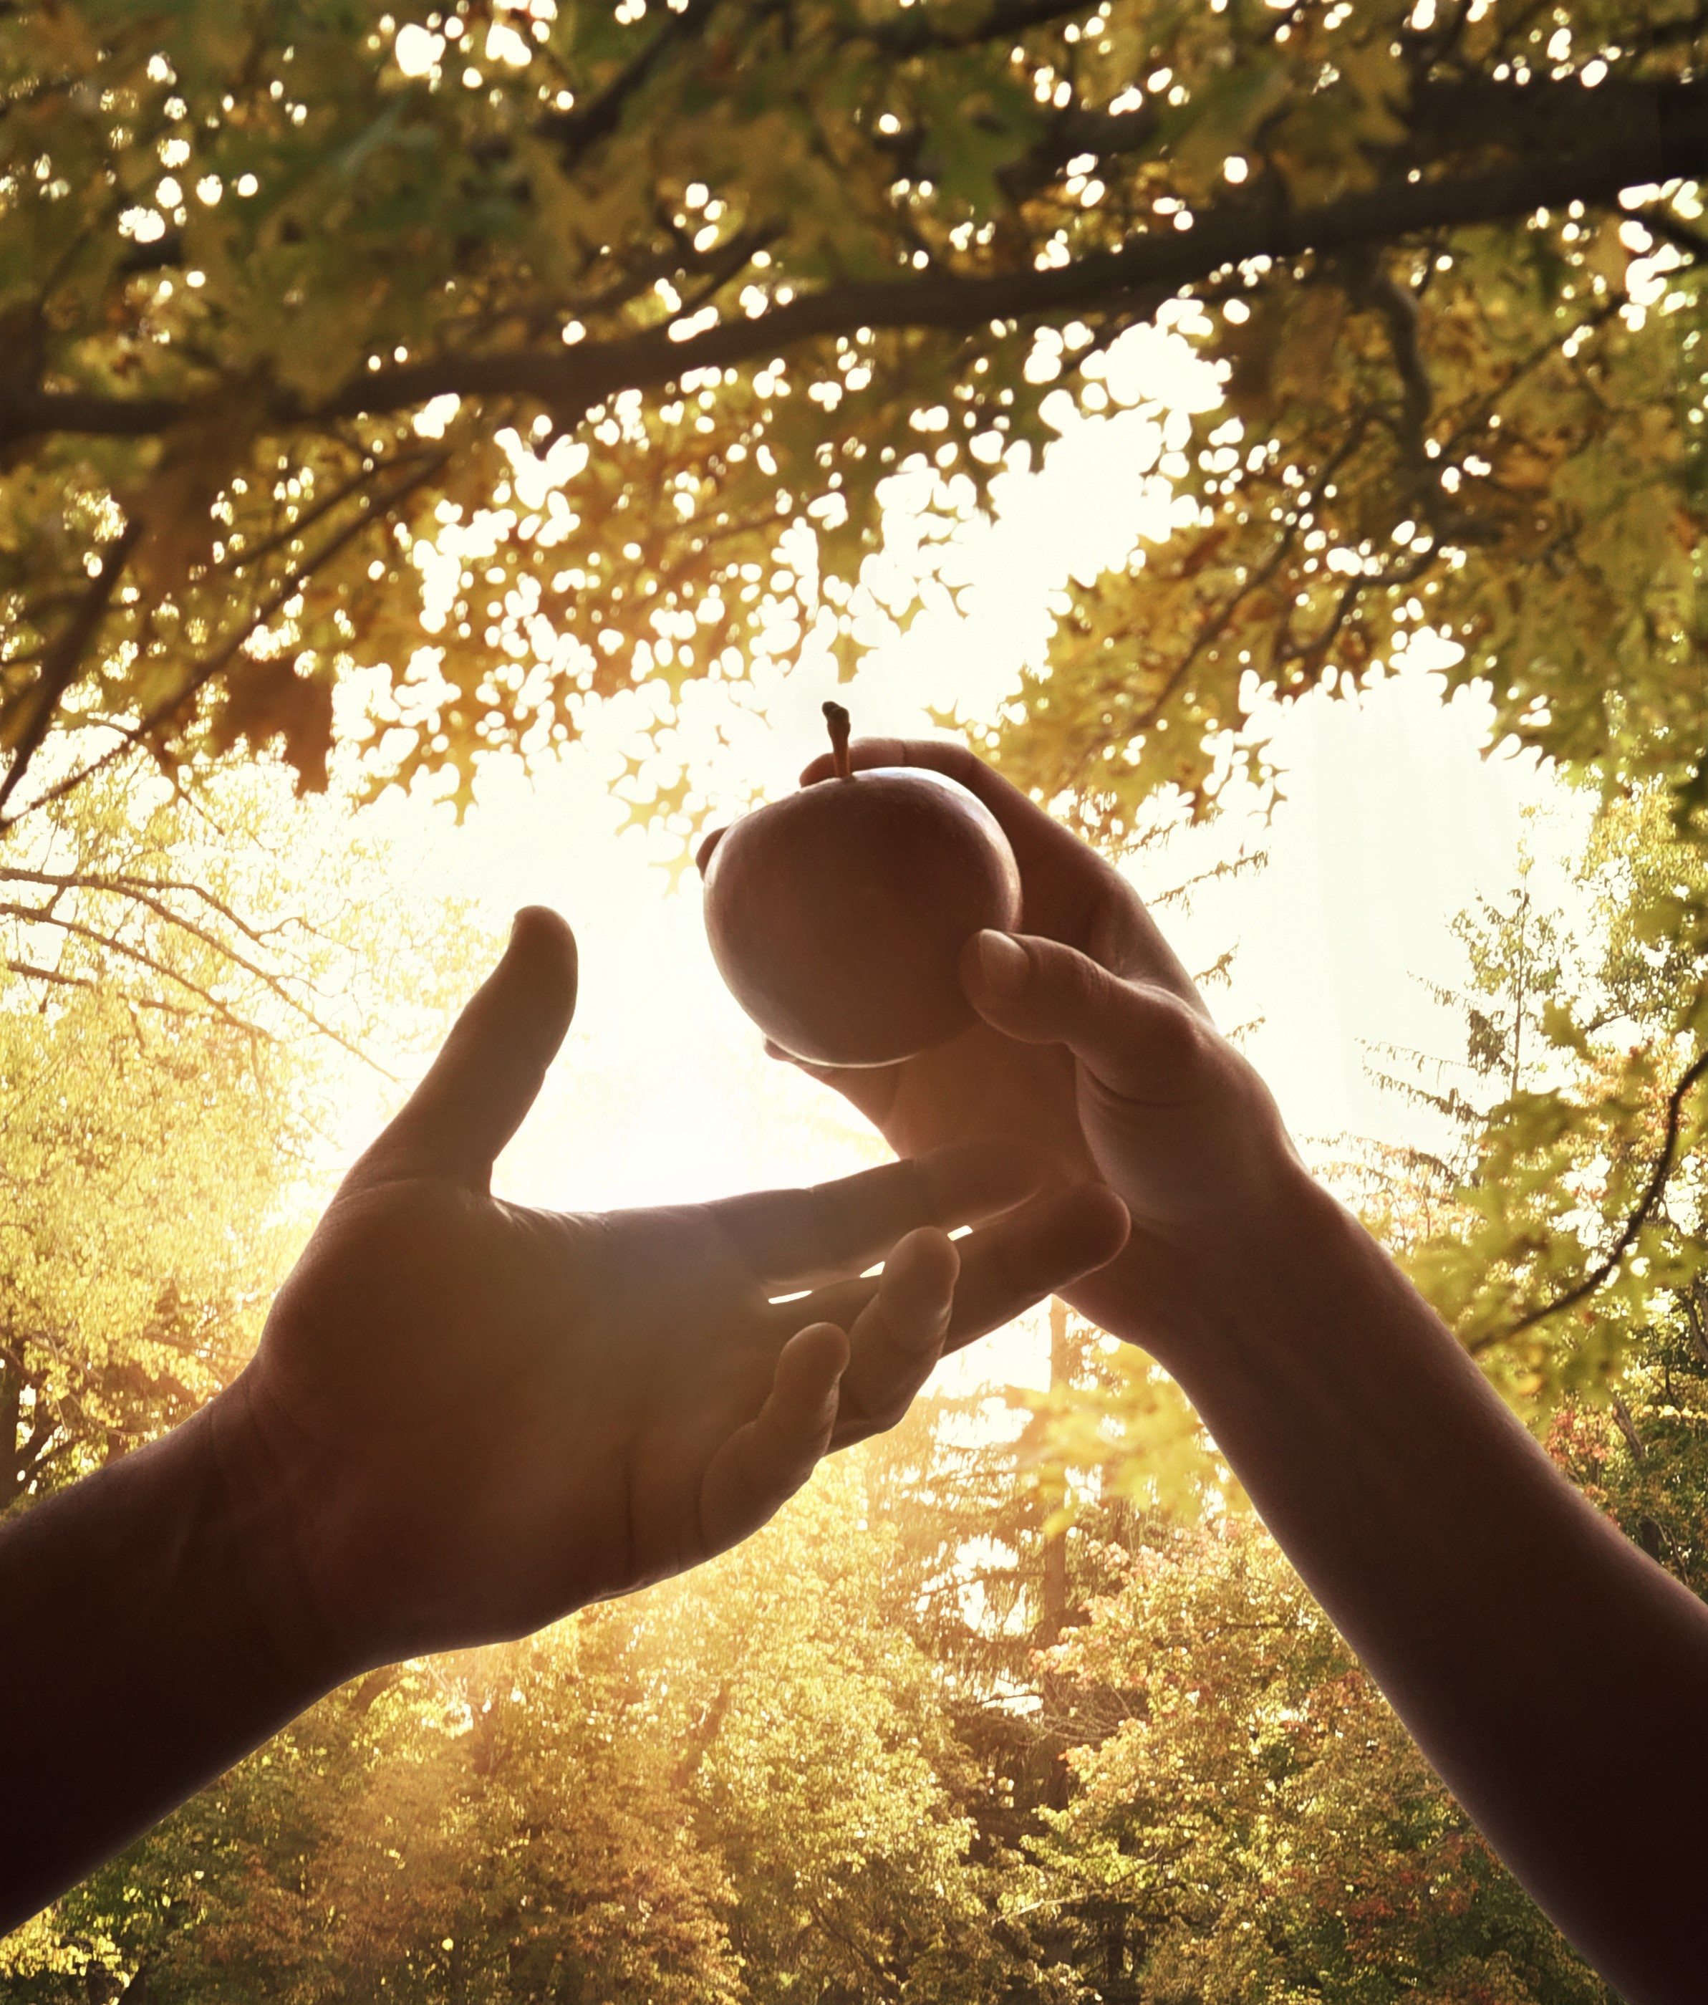
CONTAR (Génesis 3:1-24)
Notes:
Génesis 3:1-24 (Reina Valera Contemporánea)
3 La serpiente era el animal más astuto de todos los que Dios el Señor había creado. Así que le dijo a la mujer: «¿Así que Dios les ha dicho a ustedes que no coman de ningún árbol del huerto?»
2 La mujer le respondió a la serpiente: «Podemos comer del fruto de los árboles del huerto, 3 pero Dios nos dijo: “No coman del fruto del árbol que está en medio del huerto, ni lo toquen. De lo contrario, morirán.”»
4 Entonces la serpiente le dijo a la mujer: «No morirán. 5 Dios bien sabe que el día que ustedes coman de él, se les abrirán los ojos, y serán como Dios, conocedores del bien y del mal.»
6 La mujer vio que el árbol era bueno para comer, apetecible a los ojos, y codiciable para alcanzar la sabiduría. Tomó entonces uno de sus frutos, y lo comió; y le dio a su marido, que estaba con ella, y él también comió. 7 En ese instante se les abrieron los ojos a los dos, y se dieron cuenta de que estaban desnudos; entonces tejieron hojas de higuera y se cubrieron con ellas.

Slide 7
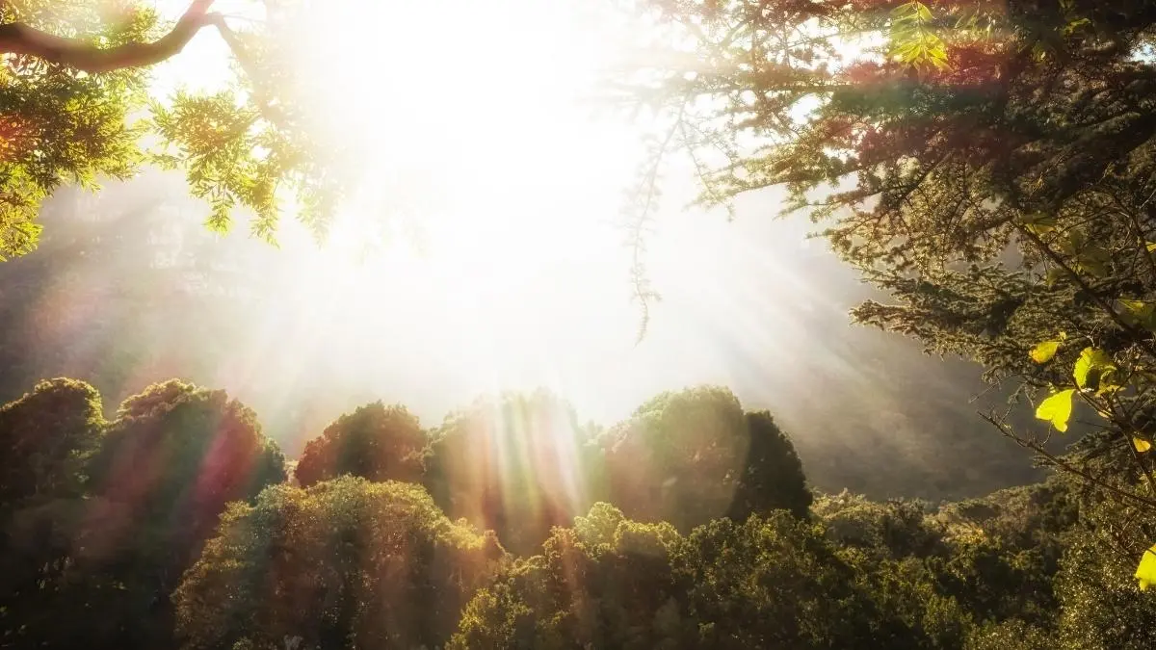
CONTAR (Génesis 3:1-24)
Notes:
8 El hombre y su mujer oyeron la voz de Dios el Señor, que iba y venía por el huerto, con el viento del día; entonces corrieron a esconderse entre los árboles del huerto, para huir de la presencia de Dios el Señor. 9 Pero Dios el Señor llamó al hombre y le dijo: «¿Dónde andas?»
10 Y él respondió: «Oí tu voz en el huerto, y tuve miedo, pues estoy desnudo. Por eso me escondí.»
11 Dios le dijo: «¿Y quién te dijo que estás desnudo? ¿Acaso has comido del árbol del que yo te ordené que no comieras?»
12 Y el hombre respondió: «La mujer que me diste por compañera fue quien me dio del árbol, y yo comí.»
13 Entonces Dios el Señor le dijo a la mujer: «¿Qué es lo que has hecho?»
Y la mujer dijo: «La serpiente me engañó, y yo comí.»
14 Dios el Señor dijo entonces a la serpiente: «Por esto que has hecho, ¡maldita seas entre todas las bestias y entre todos los animales del campo! ¡Te arrastrarás sobre tu vientre, y polvo comerás todos los días de tu vida! 15 Yo pondré enemistad entre la mujer y tú, y entre su descendencia y tu descendencia; ella te herirá en la cabeza, y tú le herirás en el talón.»
16 A la mujer le dijo: «Aumentaré en gran manera los dolores cuando des a luz tus hijos. Tu deseo te llevará a tu marido, y él te dominará.»
17 Al hombre le dijo: «Puesto que accediste a lo que te dijo tu mujer, y comiste del árbol de que te ordené que no comieras, maldita será la tierra por tu causa; con dolor comerás de ella todos los días de tu vida. 18 Te producirá espinos y cardos, y comerás hierbas del campo. 19 Comerás el pan con el sudor de tu frente, hasta que vuelvas a la tierra, pues de ella fuiste tomado; porque polvo eres, y al polvo volverás.»

Slide 8
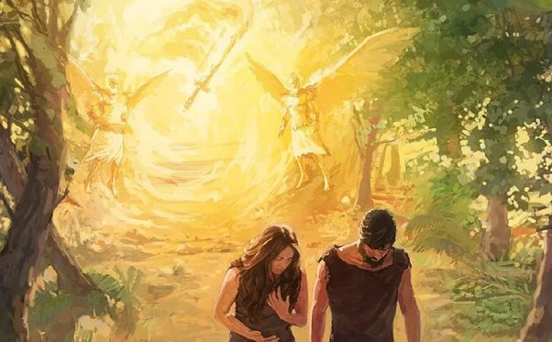
CONTAR (Génesis 3:1-24)
Notes:
20 El nombre que Adán le dio a su mujer fue Eva, porque ella fue la madre de todos los vivientes. 21 Luego Dios el Señor hizo túnicas de pieles para vestir al hombre y a su mujer. 22 Y Dios el Señor dijo: «Ahora el hombre es como uno de nosotros, pues conoce el bien y el mal. No vaya a ser que extienda la mano, y tome también del árbol de la vida, y coma, y viva para siempre.»
23 Entonces el Señor lo sacó del huerto de Edén, para que cultivara la tierra, de la cual fue tomado. 24 Echó fuera al hombre, y al oriente del huerto de Edén puso querubines, y una espada encendida que giraba hacia todos lados, para resguardar el camino del árbol de la vida.

Slide 9
CONSIDERAR (Génesis 3:1-24)
1. ¿Quiénes son los personajes de esta historia?
Notes:
1. ¿Quiénes son los personajes de esta historia?
Satán/La serpiente (v.1)
Satán eligió este animal como instrumento para insertar una cuña entre Dios y sus hijos
El Señor Jesús identificó la fuerza demoníaca en la serpiente cuando dijo a sus opositores judíos en Juan 8:44: “Ustedes son de su padre el diablo, y quieren cumplir con los deseos de su padre, quien desde el principio ha sido un homicida. No se mantiene en la verdad, porque no hay verdad en él. Cuando habla mentira, habla de lo que les es propio; porque es mentiroso y padre de la mentira.
Apocalipsis 12:9 y Apocalipsis 20:2 llaman a Satán “la serpiente antigua”
Dios el Señor (v.1)
La mujer (v.1)
El hombre (v.6)
Querubines (v.24)

Slide 10
CONSIDERAR (Génesis 3:1-24)
¿Quiénes son los personajes de esta historia?
¿Cuáles son los objetos de esta historia?
Notes:
2. ¿Cuáles son los objetos de esta historia?
Los árboles del jardín (v. 1)
El fruto (v.3)
El árbol que está en medio del jardín (v.3)
Hojas de higuera (v. 7)
Túnicas de pieles (v.21)
una espada encendida (v.24)

Slide 11
CONSIDERAR (Génesis 3:1-24)
¿Quiénes son los personajes de esta historia?
¿Cuáles son los objetos (o animales) de esta historia?
¿Dónde ocurrió la historia?
Notes:
3. ¿Dónde ocurrió la historia?
En el Jardín de Edén

Slide 12
CONSIDERAR (Génesis 3:1-24)
¿Quiénes son los personajes de esta historia?
¿Cuáles son los objetos (o animales) de esta historia?
¿Dónde ocurrió la historia?
¿Cuándo ocurrió la historia?
Notes:
4. ¿Cuándo ocurrió la historia?
Después del día séptimo. No sabemos cuánto tiempo había pasado

Slide 13
CONSIDERAR (Génesis 1:1-24)
¿Quiénes son los personajes de esta historia?
¿Cuáles son los objetos (o animales) de esta historia?
¿Dónde ocurrió la historia?
¿Cuándo ocurrió la historia?
¿Cuál es el problema?
Notes:
5. ¿Cuál es el problema?
La serpiente viene tentada; la mujer y el hombre caen
¿Es verdad que Dios les dijo que no comieran de ningún árbol del jardín? (v. 1) Fueran tentados a cuestionar a Dios.
Pecado entro el mundo
En ese momento se les abrieron los ojos. (v.7)
Dolores en el parto y la dominación del hombre (v. 16)
Duro trabajo (v.17-18)
La muerte (v.19)
Mujer y hombre fueron expulsado del jardín (v.23)

Slide 14
CONSIDERAR (Génesis 3:1-24)
¿Quiénes son los personajes de esta historia?
¿Cuáles son los objetos (o animales) de esta historia?
¿Dónde ocurrió la historia?
¿Cuándo ocurrió la historia?
¿Cuál es el problema?
¿Se resuelve el problema?
Notes:
6. ¿Se soluciona el problema?
Pues, sí. Dios da su palabra de resolver el problema con el que nacerá de la mujer y aplastará la cabeza de la serpiente.
Pondré enemistad entre tú y la mujer, y entre tu simiente y la de ella; su simiente te aplastará la cabeza, pero tú le morderás el talón. (v. 15)

Slide 15
Pondré enemistad entre tú y la mujer, y entre tu simiente y la de ella; su simiente te aplastará la cabeza, pero tú le morderás el talón.
Génesis 3:15

Slide 17
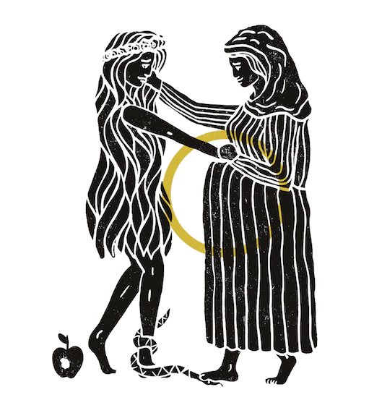

Slide 18
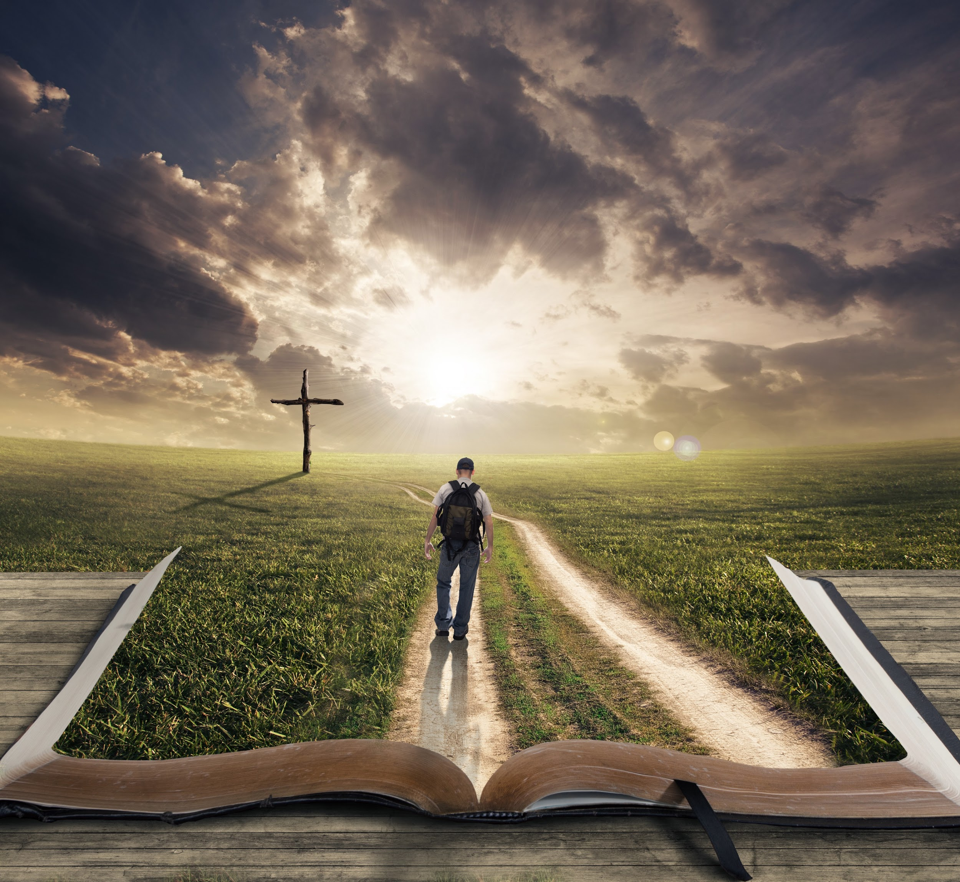
Consolidar
Génesis 3:1-24
Notes:
Consolidar Estas preguntas son muy útiles para aplicar cualquier historia bíblica a la vida personal. Es la oración de Academia Cristo que ustedes las usen para aplicar ley y evangelio a tus vidas propias.

Slide 19
Consolidar (Génesis 3:1-24)
1. ¿Cuál es el punto principal de
la historia?
Notes:
1. ¿Cuál es el punto principal de la historia?
El hombre y la mujer pecaron, pero Dios promete un Salvador.

Slide 20
Consolidar (Génesis 1:26-2:25)
2. ¿Qué pecado veo en esta historia
y confieso en mi vida?
Notes:
2. ¿Qué pecado veo en esta historia y confieso en mi vida?
En Génesis 3 vemos el propósito de Satán a sembrar la duda en la mente de Eva para que desconfiara de Dios. Puso en duda el amor de Dios. Retrató al Señor, el dador de toda bendición, como a un ser egoísta y envidioso, en vez del Dios misericordioso y generoso. Satán nos tenta a nosotros de la misma manera diciendo que “Realmente Dios y su voluntad no son buenos.”
Dudamos la bondad de Dios. Dudamos la Palabra de Dios. Pecamos con incredulidad.
Deseamos lo que ha sido prohibido por Dios.
Adán, el señalado para ser la cabeza de la familia, abandonó su liderazgo y escuchó a su esposa en vez de a Dios.
Creemos la mentira “¡Ciertamente no morirás!” Muchos creen que el infierno no existe. O creen que al final todas las personas serán salvas y nadie será condenado.
Tenemos vergüenza y temor de Dios como Adán y Eva.
Echamos la culpa en otros como Adán y Eva.

Slide 21
Consolidar (Génesis 1:26-2:25)
3. ¿En qué versos y palabras de
esta historia veo el amor de Dios
hacia mí?
Notes:
3. ¿En qué versos y palabras de esta historia veo el amor de Dios para conmigo?
v.8 Jehová Dios paseaba en el huerto…
Jehová: el Dios Salvador que vino amorosamente en busca de sus criaturas caídas y reveló la fidelidad de su amor.
Dios: el Creador cuya majestad había atacada por el pecado y quien había venido a señalarles su culpa.
v.15 Y pondré enemistad entre ti y la mujer, y entre tu simiente y la simiente suya; ésta te herirá en la cabeza, y tú le herirás en el talón.
Dios les da la promesa de un Salvador quien vencería a Satanás por ellos y por nosotros.
v. 20 Eva en hebreo significa “vida.” Adán está mostrando su fe en la promesa de vida.
v. 21 Jehová hizo túnicas de pieles y los vistió.
v. 224 Echó el hombre afuera del jardín y puso querubines para guardar el árbol de la vida.
Dios no quería que vivieran eternamente en cuerpos esclavizados por el pecado, como los condenados al infierno; esto habría hecho imposible la gran obra de restauración de Cristo.

Slide 22
Consolidar (Génesis 1:26-2:25)
4. ¿Qué pediré que Dios obre en mí para poner en práctica su Palabra?
Notes:
4. ¿Qué pediré que Dios obre en mi para poner en práctica esta palabra de Dios?
Dios quiere que confiemos en su palabra, que le obedezcamos.
Que use esta historia cuando la gente no entiende el pecado en el mundo, en sus familiares, dentro de sus propios corazones. Esta historia nos revela el origen, el ‘por qué’ existe el pecado. A la vez, deja en claro el gran plan del Dios amoroso para salvar a los pecadores.

Slide 23
Objetivos de la Lección
Usar el método de las Cuatro “C” con Génesis 3:1-24
Analizar la importancia de las preguntas de “Consolidar”.
Definir el pecado original.
Notes:
Lección 2: Dios creó al hombre y a la mujer
Usar el método de las Cuatro “C” para leer y entender Génesis 1:26-2:25.
Practicar las preguntas de “Considerar” con un compañero.
Dar tres aspectos del matrimonio.
Considerar Estas preguntas son muy útiles para estudiar cualquier historia bíblica, en un grupo o solo. Es la oración de Academia Cristo que ustedes las usen con sus propios familiares, conocidos y en un Grupo Sembrador (un grupo de evangelismo) un día.

Slide 24
1
CAPTAR
Las
4 C
2
CONTAR
3
CONSIDERAR
4
CONSOLIDAR
Notes:
¿Por qué “Consolidar” es la última de las 4C?
Uno debe leer y entender la historia en completo ANTES de aplicarla a sus vidas.
Puede ser muy peligroso sacar un puntito de la historia sin entenderlo en contexto.

Slide 25
Notes:
¿Por qué son importante las preguntas de Consolidar?
Hacemos estas cuatro preguntas para dar firmeza, o aplicar la Palabra de Dios a nuestros corazones y a nuestras vidas.
Nos guían a usar la ley y evangelio correctamente en nuestras vidas.
1. ¿Cuál es el punto principal de la historia? Esta pregunta ayuda a comprender la historia identificando el punto clave.
2. ¿Qué pecado veo en esta historia y confieso en mi vida? La ley de Dios nos hace consientes del pecado.
3. ¿En qué versos y palabras de esta historia veo el amor de Dios hacía mí? Con esta pregunta queremos identificar el ‘evangelio,’ las buenas noticias de la historia. Es lo que Dios ha hecho por nosotros – la salvación que nos da sobre nuestros enemigos (el pecado, la muerte y el diablo).
4. Qué pediré que Dios obre en mí para poner en práctica su Palabra? Es la aplicación.

Slide 26
Objetivos de la Lección
Usar el método de las Cuatro “C” con Génesis 3:1-24
Analizar la importancia de las preguntas de “Consolidar”
Definir el pecado original.

Slide 27
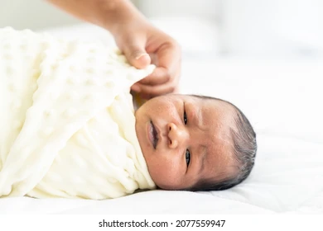
El Pecado Original
o Heredado
Notes:
El Pecado Original o Heredado
Ven a un bebe recién nacido y decimos, ¡“Qué bonito! ¡Tan inocente es mi bebé! Es un angelito.”
¿En sentido es cierto eso y en qué sentido es una equivocación hablar así?

Slide 28
“¡Mírame! ¡Yo fui formado en la maldad! ¡Mi madre me concibió en pecado!” Salmo 51:5
“Todos se desviaron, a una se han corrompido. Na hay quien haga lo bueno, ¡no hay ni siquiera uno!” Romanos 3:12
Notes:
La Biblia nos dice que, desde el momento de la concepción, no somos el tipo de personas que Dios exige que seamos.
David confesó, “Mírame! ¡Yo fui formado en la maldad! ¡Mi madre me concibió en pecado!” Salmo 51:5 Este pecado ha sido llamado pecado original (pecado de la raíz).
Romanos 3:12, “Todos se desviaron, a una se han corrompido. No hay quien haga lo bueno, ¡no hay ni siquiera uno!”

Slide 29
Por tanto, como el pecado entró en el mundo por un solo hombre, y por medio del pecado entró la muerte, así la muerte pasó a todos los hombres, por cuanto todos pecaron.
Romanos 5:12
Notes:
Romanos 5:12 Por tanto, como el pecado entró en el mundo por un solo hombre, y por medio del pecado entró la muerte, así la muerte pasó a todos los hombres, por cuanto todos pecaron.
Aquí podemos ver el concepto del pecado como culpa hereditaria.

Slide 30
El Pecado Original o heredado
El pecado original es una culpa hereditaria y una corrupción hereditaria de la naturaleza humana.
Notes:
La Biblia presenta este pecado como culpa hereditaria.
Cada persona, por virtud de su entrada en la raza humana, cae bajo la condenación que Dios pronunció sobre Adán por su primer pecado.
Pablo escribió, “una sola transgresión causó la condenación de todos” (Romanos 5:18, NVI).
El pecado y la condenación de Adán pasan a cada persona nacida de padre y madre. Así, al venir a este mundo, ya estamos bajo la ira de Dios, porque el pecado de Adán ha sido cargado a nuestra cuenta (Ef. 2:3).

Slide 31
Por tanto, así como una sola transgresión causó la condenación de todos, también un solo acto de justicia produjo la justificación que da vida a todos. Porque, así como por la desobediencia de uno solo muchos fueron constituidos pecadores, también por la obediencia de uno solo muchos serán constituidos justos. Romanos 5:18-19
Notes:
Romanos 5:12 Por tanto, como el pecado entró en el mundo por un solo hombre, y por medio del pecado entró la muerte, así la muerte pasó a todos los hombres, por cuanto todos pecaron.
Aquí podemos ver el concepto del pecado como culpa hereditaria.

Slide 32
Entonces oí que desde el trono salía una potente voz, la cual decía: “Aquí está el tabernáculo de Dios con los hombres. Él vivirá con ellos, y ellos serán su pueblo, y Dios mismo estará con ellos y será su Dios.
Apocalipsis 21:3
Notes:
Comunión perfecta con Dios de nuevo.

Slide 33
Y el Espíritu y la Esposa dicen:
“Ven!” Y el que oiga, que oiga: “Ven!” Y el que tenga sed, que venga; y el que quiera, que toma gratuitamente del agua de la vida.
Apocalipsis 22:17

Slide 34
Tarea
Ver el video para la lección 4
Leer Génesis 6:-9:17
Notes:
Tarea para Lección 4
Ver el siguiente video de instrucción: https://www.youtube.com/watch?v=ThPnCRTKBhg
Leer la historia de Génesis 6-9:17 en sus Biblias.

Slide 35
Bendición
El Señor te bendiga y te guarde. Haga el Señor resplandecer su rostro sobre ti y tenga de ti misericordia. Vuelve el Señor su rostro a ti, y te conceda la paz. Amén. (Números 6:24-26)

